Slide 1
Comissão Nacional de Energia Nuclear
LAPOC Título da Apresentação (máximo de 2 linhas)
Nome do palestrante LAPOC/CNEN

Slide 2
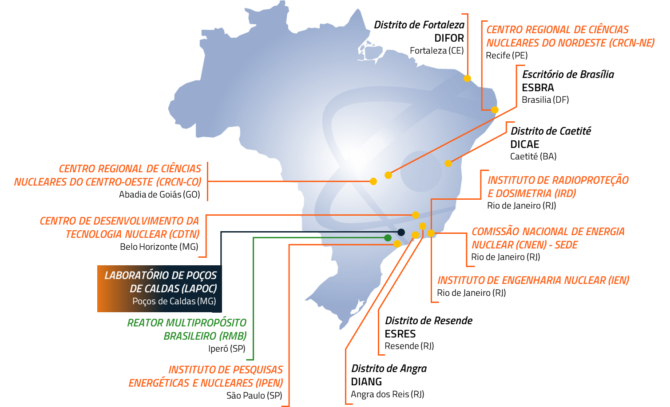
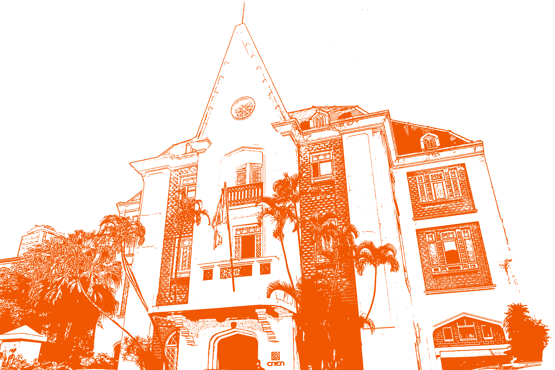
Onde a CNEN
está presente
SEDE DA COMISSÃO NACIONAL DE ENERGIA NUCLEAR (CNEN) no Bairro de Botafogo – Rio de Janeiro -RJ

Slide 3
Fachada do Auditório do LAPOC/CNEN

Slide 6
Comissão Nacional de Energia Nuclear
Obrigado(a)!
LAPOC/CNEN
Nome do Palestrante
E-mail: @@@@@@@
Contato: 000000000
Inserir Foto do Palestrante

